Slide 1


基于机器学习的分布式系统
故障诊断系统
Machine Learning Based Distributed Systems
Fault diagnosis system
汇报团队：军师不上战场

Slide 2
1
团队成员介绍
Team Members introduced
2
模型介绍
目
Model Introduction
3
实现思路
Content
录
Implement the idea
4
原理分析
Principle analysis
5
结果分析
Results analysis

Slide 3
01
团队成员介绍

Slide 4
团队成员介绍
Team Members introduced
团队成员介绍
姓名 | 性别 | 年龄 | 专业 | 分工
姜昕坤 | 男 | 20 | 2021级计算机科学与技术专业 | 数据处理、特征工程、模型选择与优化
吴启通 | 男 | 19 | 2021级计算机科学与技术专业 | 数据处理、特征工程、模型选择与优化
齐新凯 | 男 | 19 | 2021级计算机科学与技术专业 | Web系统开发
刘佰航 | 男 | 21 | 2020级信息安全专业 | Web系统开发
添加标题

Slide 5
02
模型介绍

Slide 6
模型介绍
Model Introduction
模型介绍
CatBoost是俄罗斯的搜索巨头Yandex在2017年开源的机器学习库,它是一种基于对称决策树（oblivious trees）且基学习器实现的参数较少、支持类别型变量和高准确性的GBDT框架
模型优点
类别型特征
梯度偏差
预测偏移

Slide 7
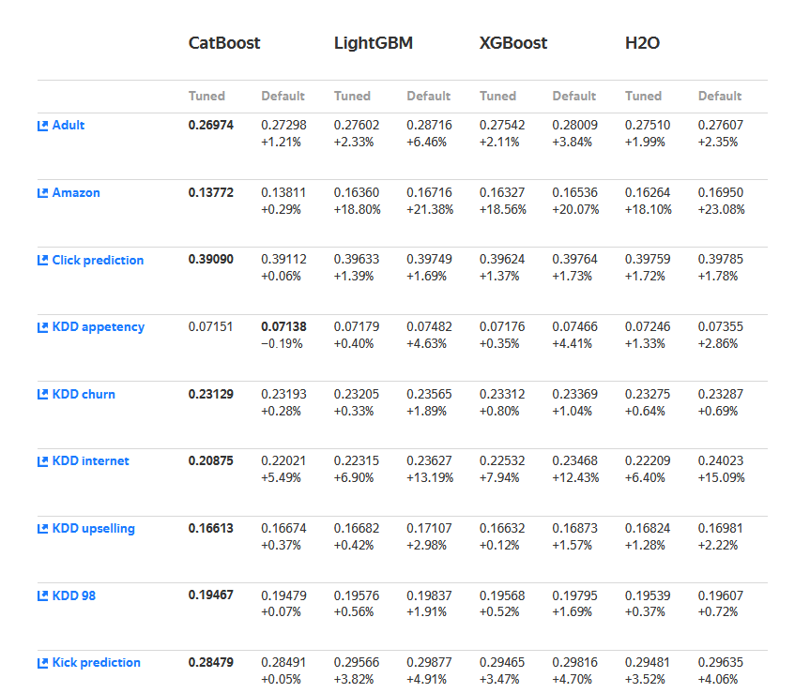
模型介绍
Model Introduction
tuned代表调优后的结果，Default代表默认值。
数字表示分类模式的Logloss值(越低越好)。百分比是根据的CatBoost模型测量结果的度量差异。

Slide 8
03
实现思路

Slide 9




实现思路
Implementation ideas
内容概括
模型技术
web技术
web部署
模型要实现对故障样本的分类，web系统要支持上传训练集和测试集，可以在线训练和预测模型，模型和预测结果可下载
选用catboost模型，使用高相关过滤和低方差过滤对特征进行降维处理，使用VarianceThreshold进行特征选择
web系统使用了vue框架+element ui组件库+echarts图表库，flask+mysql/sqlite+nginx+waitress+celery+redis
主要讲述相关应用的下载以及各种环境的配置，还有一些启动命令等。

Slide 10


实现思路
Implementation ideas
模型部分
利用集成学习CatBoost模型和特征工程进行数据的训练和预测。
web部分
Vue框架和element ui组件库，使得前端开发高效，借助echarts图表库，数据可视化直观且美观。
后端使用flask+mysql/sqlite，结构清晰且易维护。 nginx和waitress保证了高效的http服务和负载均衡。
celery和redis实现了强大的异步任务管理。

Slide 11




实现思路
Implementation ideas
数据库
nginx+waitress
waitress作为WSGI服务器，处理请求，而Nginx用于用户请求并转发至Waitress，实现负载均衡和高并发
在我们的web系统中，数据库主要用来存储用户信息，模型，模型预测结果。
01
02
celery+Redis
catboost
一种强大的梯度提升算法，专门处理分类问题，适合处理具有大量类别特征的数据，能够自动处理缺失值和类别特征。
celery负责分发和管理异步任务，Redis则作为消息队列和结果存储
03
04

Slide 12
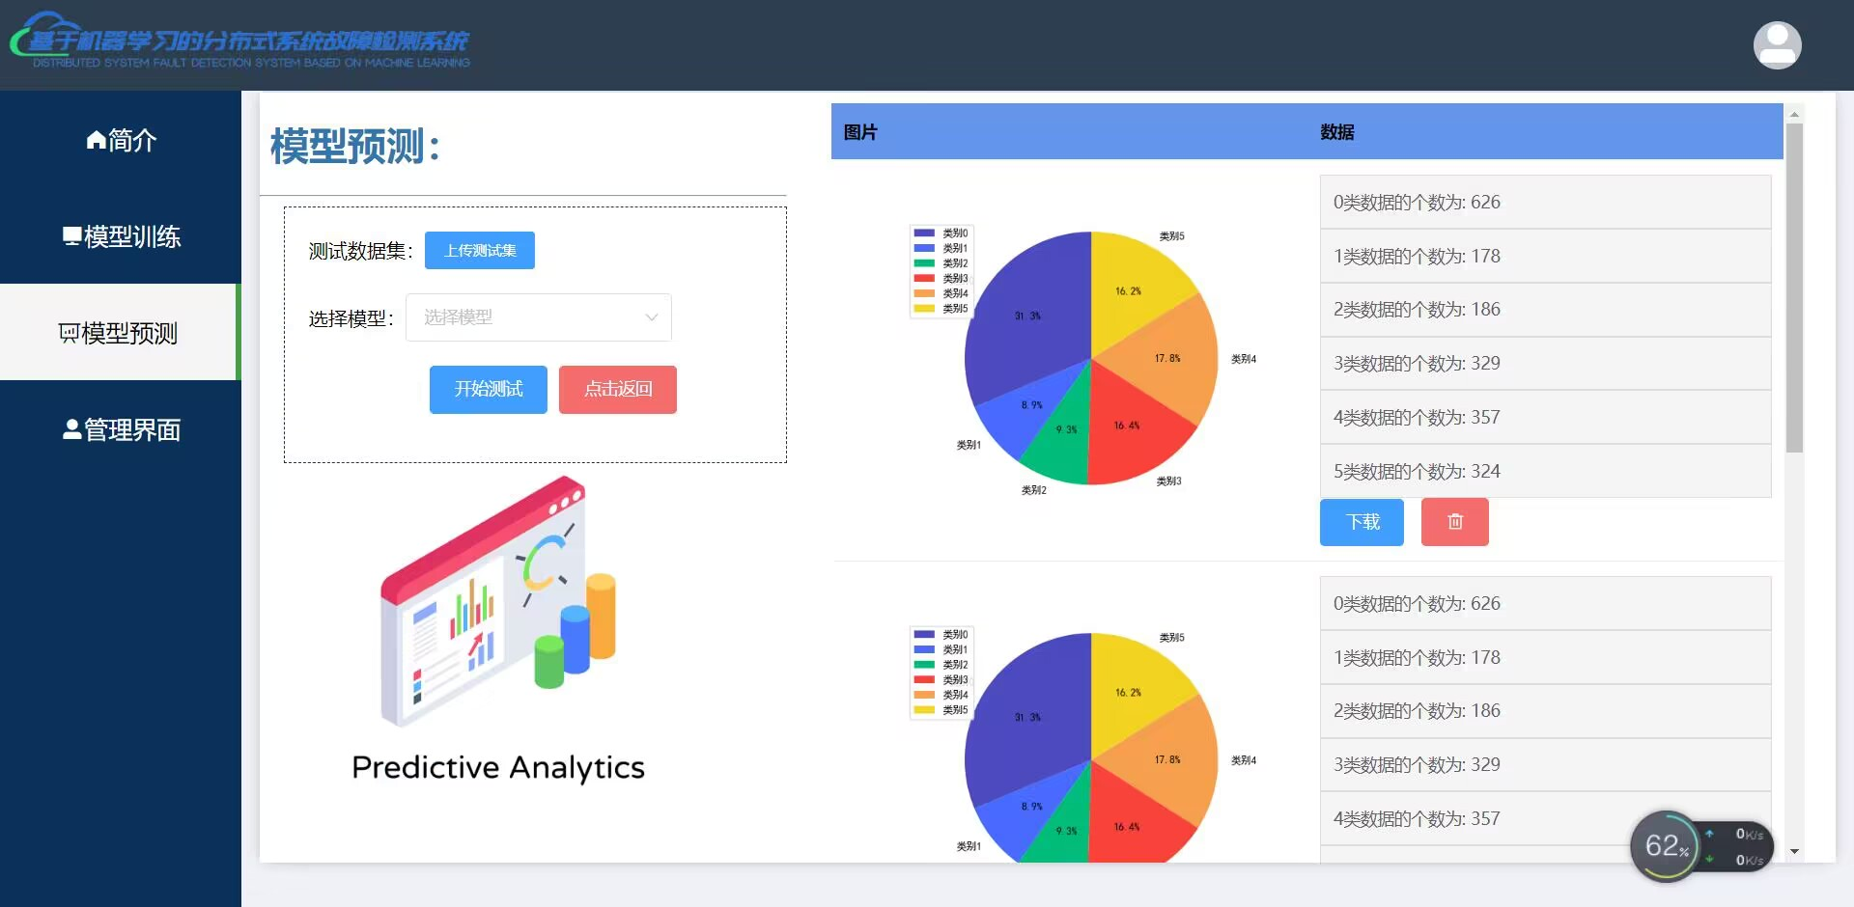
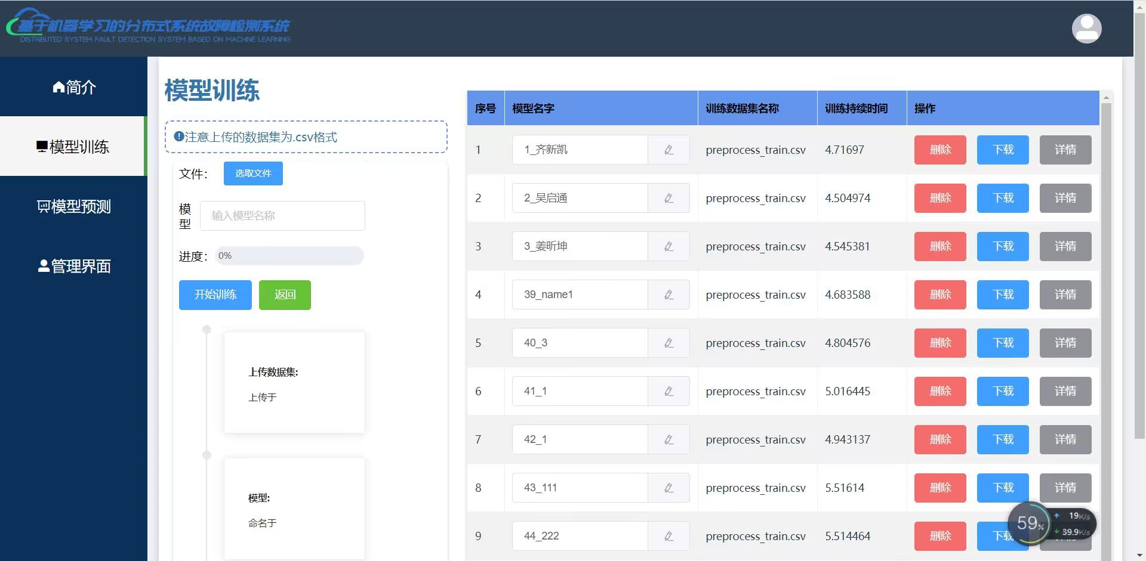
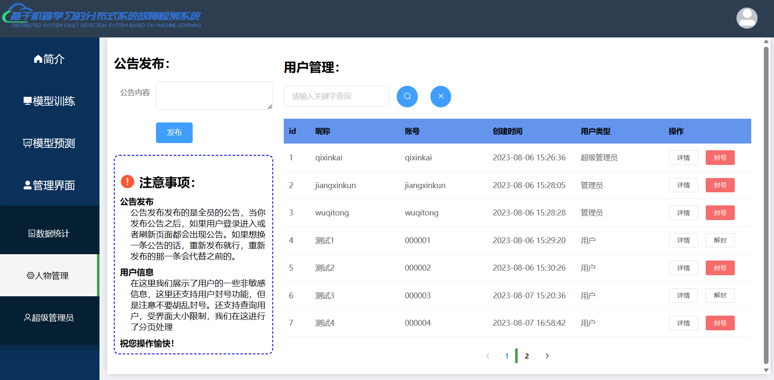
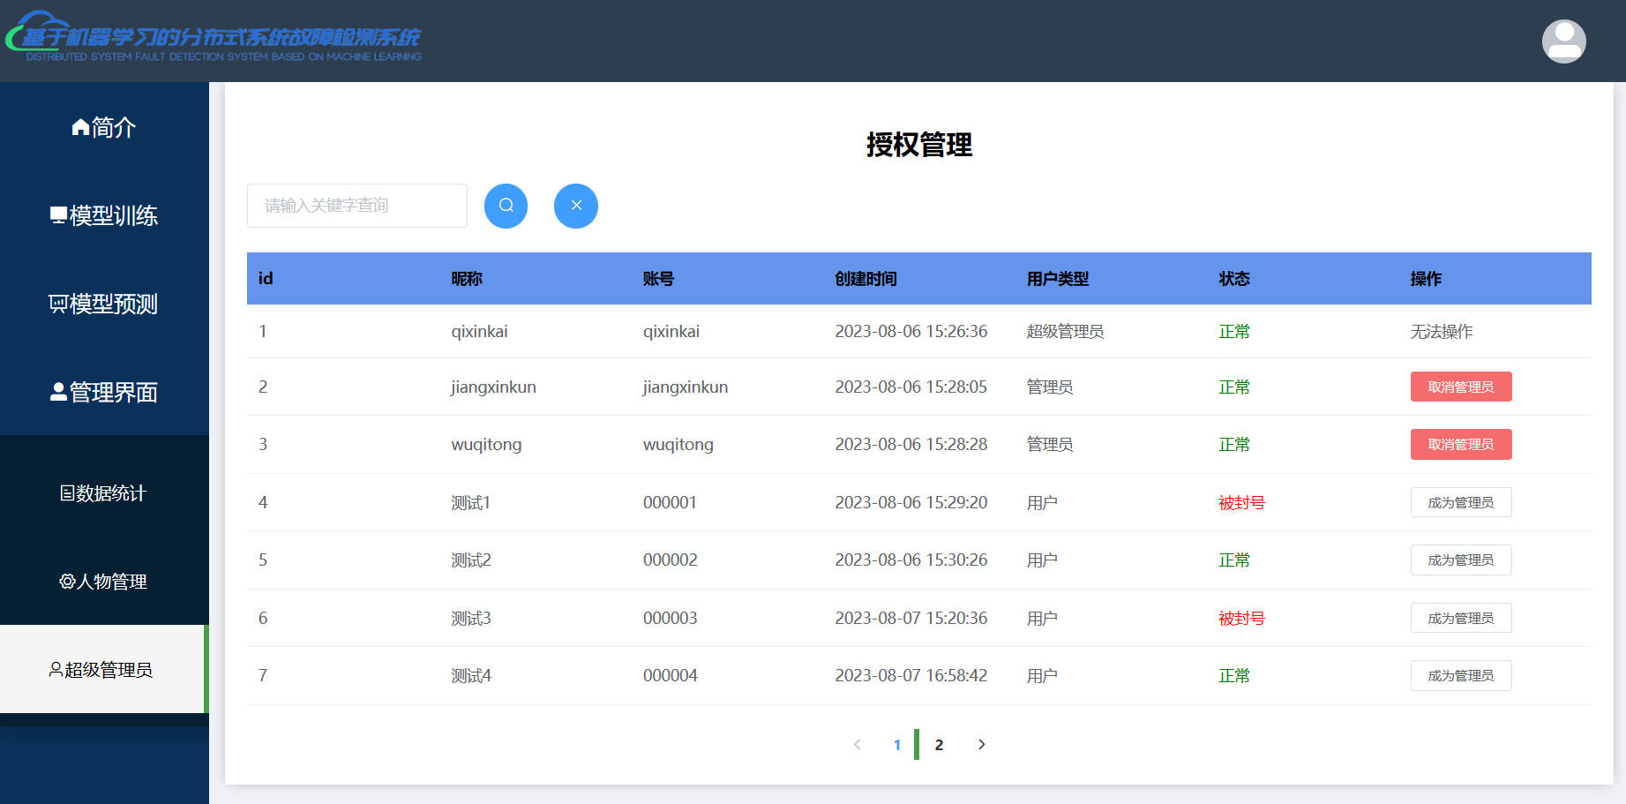
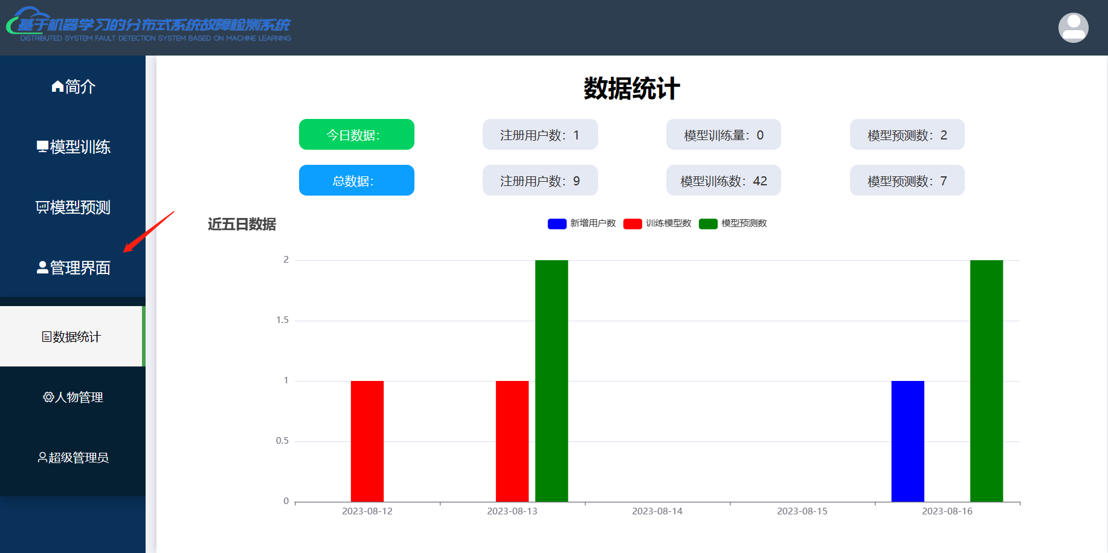
实现思路
Implementation ideas
01
02
03
04

Slide 13
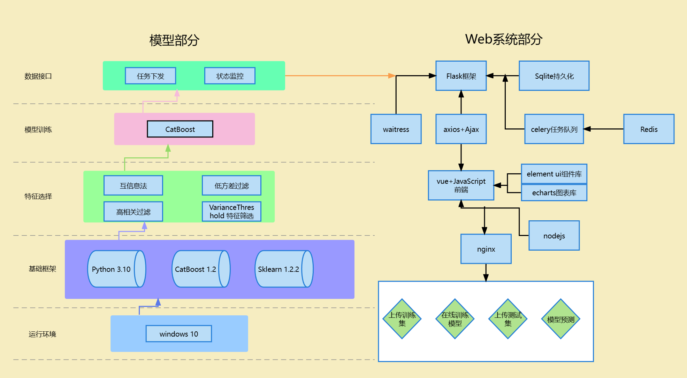
实现思路
Implementation ideas
平台架构图

Slide 14
04
原理分析

Slide 15
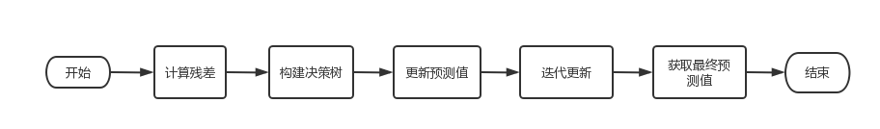
原理分析
Principle analysis
GBDT算法
GBDT（Gradient Boosting Decision Trees）是一种集成学习算法，它通过迭代训练一系列的决策树模型，并以梯度下降的方式不断优化模型的预测能力。
训练过程

Slide 16
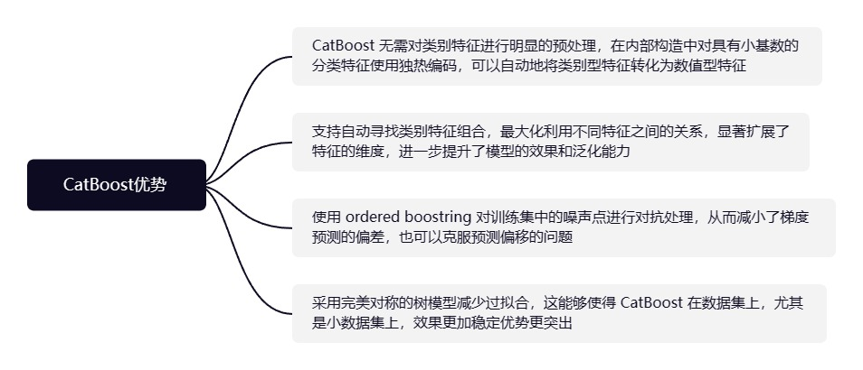
原理分析
Principle analysis
CatBoost算法
基于平衡树构造的GBDT算法CatBoost因其独特优势，各行业研究人员成功地将 CatBoost 用于涉及不同领域数据的机器学习研究。
CatBoost优势

Slide 17
原理分析
Principle analysis
互信息法
互信息(Mutual Information)作为信息理论中一种经典的信息度量，它可以表征一个随机变量由于已知另一个随机变量而减少的不确定性，也即两个变量共有的信息。
低方差过滤
低方差过滤用于选择具有高方差（变化大）的特征，同时过滤掉具有低方差（变化小）的特征。因为低方差的特征对于数据的区分性和信息量贡献较小，保留它们在降维后可能会导致较差的结果。
高相关过滤
高相关过滤用于选择具有较高相关性的特征，将高度相关的特征合并或删除。因为高度相关的特征提供的信息重复或冗余，保留它们在降维后可能会浪费存储空间和计算资源。

Slide 18
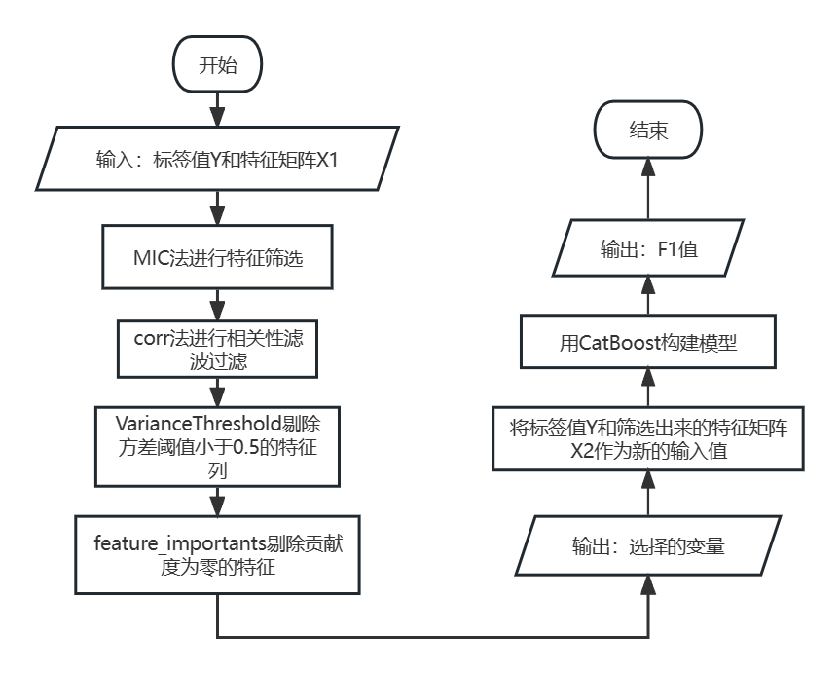
原理分析
Principle analysis
本文创新点首先借助MIC方法选择前100的特征，将对模型贡献度为零或为模型带来负面影响的特征去除。再使用pandas库中的corr方法进行相关性滤波，过滤线性相关程度大于0.5的值，再借助sklearn库中的VarianceThreshold方法，对方差阈值小于0.5的特征列除去，最后再次使用CatBoost模型中的重要性分析，删除对模型贡献度为零的特征，获得最终结果。

Slide 19
05
结果分析

Slide 20
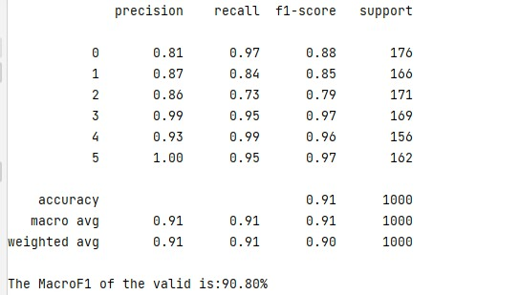
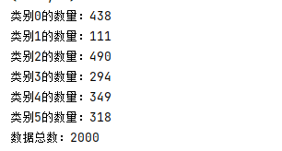
结果分析
Results Analysis
验证集结果
测试集结果

Slide 21
谢谢观看聆听
THANK YOU FOR WATCHING AND LISTENING
汇报团队：军师不上战场

